Slide 1
第五章 面向对象基础
︳Java程序设计
张 延 孔
825296946@qq.com

Slide 2
本章学习提示
本章我们主要学习面向对象编程的基本概念。
  面向对象概念
  封装与继承
  类和对象实现
Chapter5 面向对象基础

Slide 3
目 录
1
面向对象概念
2
封 装
3
继 承
4
类和对象实现
Chapter5 面向对象基础

Slide 4
OOP语言
面向对象程序设计（OOP Object-Orienten Programming)
是现今程序设计的主流和流行趋势。在面向对象的程序设计中，将所有事物都作为对象来处理。
OOP的基本思想是把人们对现实世界的认识过程应用到程序设计中。现实世界的物体就是对象，它有两个基本特点一个是物体的内部构成，另一个是物体的行为。
OOP与现实对象两个基本特点相对应的是数据和方法。
数据表示对象的构成，方法表示对象的行为。
Chapter5 面向对象基础

Slide 5
类的概念
从柏拉图时代开始，无数的哲学家、语言学家、认知科学家和数学家都考虑过分类的问题。
从历史来看，存在三种一般的分类方式：
  经典分类
  概念聚集
  原型理论
类是对象的“模板”，对象是类的实例。类与对象之间的关系可以看成是抽象与具体的关系。
其中类是抽象的，对象是具体的
  类描述了对象的属性和行为
  对象是类的一个实例
Chapter5 面向对象基础

Slide 6
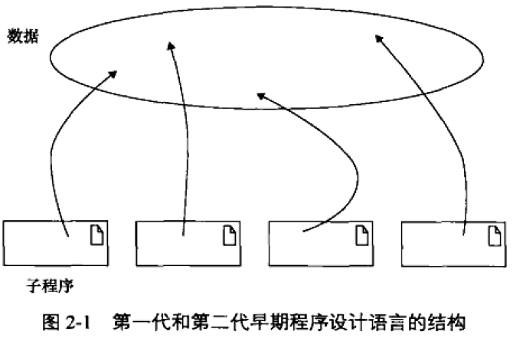
第一代和第二代早期程序拓扑结构
程序基本构成单元是子程序。扁平的物理结构，只包含全局数据和子程序。图中箭头表示子程序对不同数据依赖关系。
尽管设计时，设计者可以在逻辑上将不同类型的数据分开，但语言中没有强制机制。
全局数据结构对所有子程序都可见，程序中某部分的错误可能给系统其他部分带来毁灭性的连带影响。
Chapter5 面向对象基础

Slide 7
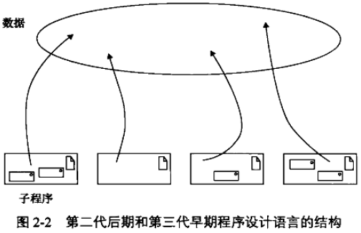
第二代后和第三代早期程序拓扑结构
20世纪60年代中期，将子程序作为一种抽象机制，即现在所称的“过程化”抽象。带来三个结果：
  发明了一些语言支持各种参数传递机制
  奠定结构化程序设计基础，语言上支持嵌套子程序，并在控制结构和声明的可见性范围方面发展了一些理论
  出现了结构化程序设计方法。为试图构建大型系统的设计提供了指导，利用子程序作为基本构建块。
Chapter5 面向对象基础

Slide 8
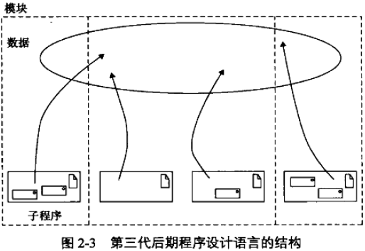
第三代后期程序拓扑结构
大规模编程项目意味着大型的开发团队，因此需要独立地开发同一个程序的不同部分。解决方案是能够独立编译的模块
这一代语言虽然支持某些模块化结构，但很少有规则要求模块间的语义一致性。（如现代语言中“函数参数列表”）
这些语言中的大部分对数据抽象和强类型支持都不太好，很多错误只有在执行程序时才能检查出来。
Chapter5 面向对象基础

Slide 9
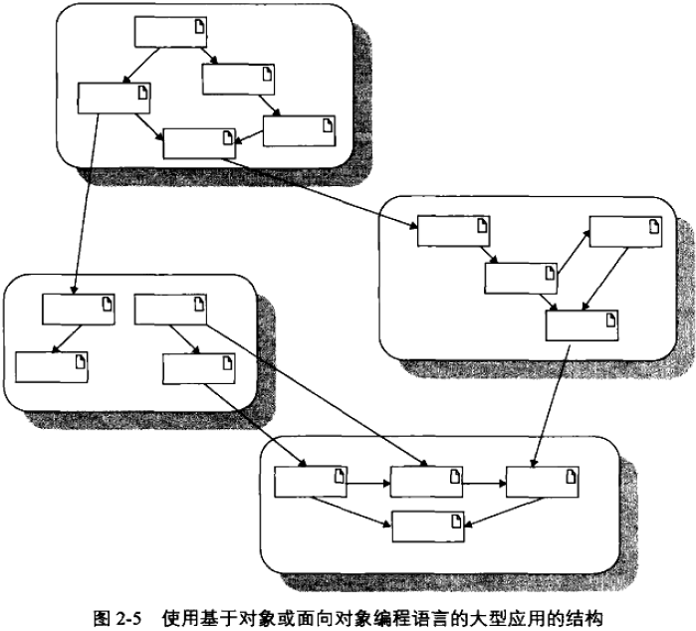
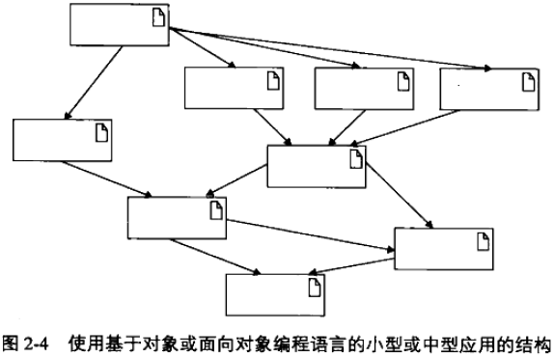
面向对象程序拓扑结构
通过过程的抽象本质上适合描述抽象操作，不适合描述抽象的对象
这类语言的构件块是模块，逻辑上表现为一组类或对象，而非早期的子程序
小型或中型OO程序物理结构表现为一个图，而面向算法语言那样通常是一棵树。数据和操作放在一个单元中，系统的基本逻辑构件块不再是算法，而是类或对象。
Chapter5 面向对象基础

Slide 10
面向对象程序设计方法
面向对象程序设计方法是：
对象 = （算法 + 数据结构）
程序 = （对象 + 对象 + … ）
算法与数据结构是一个整体，算法离不开数据结构，算法只能适用于特定的数据结构。
面向对象中，算法与数据结构被捆绑成一个类
OOA -> OOD -> OOP
Chapter5 面向对象基础

Slide 11
OOA、OOD 和OOP
面向对象分析（OOA）
  面向对象分析是一种分析方法，利用从问题域的词汇表中找到的类和对象来分析需求。
面向对象设计（OOD）
  面向对象设计是一种设计方法，包括面向对象分解的过程和一种表示法，用于展现被设计系统的逻辑模型和物理模型、静态模型和动态模型。
面向对象编程（OOP）
  面向对象编程是一种实现的方法，程序被组织成许多组相互协作的对象，每个对象代表某个类的一个实例，而类则属于一个通过继承关系形成的层次结构。
Chapter5 面向对象基础

Slide 12
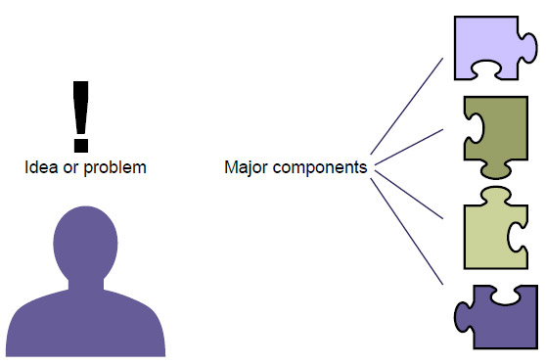
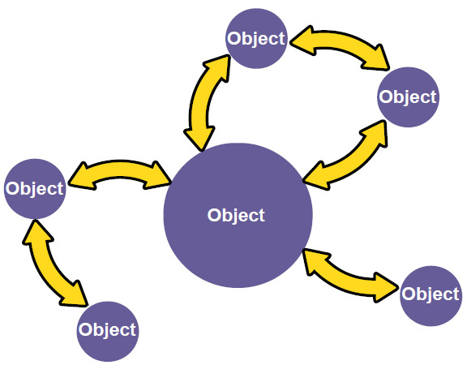
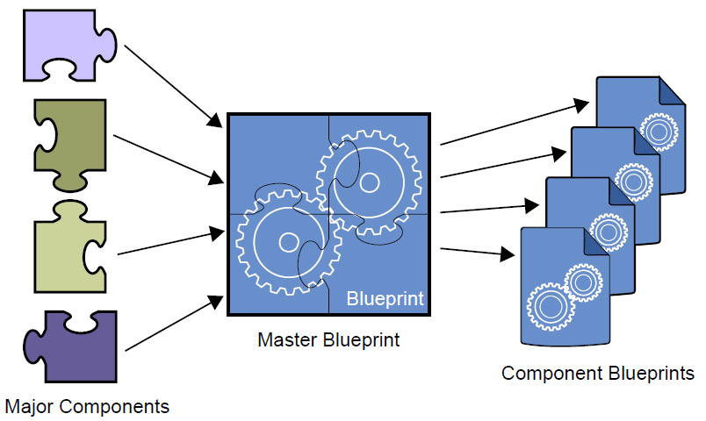
OOAD
Chapter5 面向对象基础

Slide 13
面向对象的四大特性
抽象 (Abstraction)
封装 (Encapsulation)
继承 (Inheritance)
多态 (Polymorphism)
Chapter5 面向对象基础

Slide 14
目 录
1
面向对象概念
2
封 装
3
继 承
4
类和对象实现
Chapter5 面向对象基础

Slide 15
面向对象的基本特征
封装性:
  基本思想：
  把客观世界中联系紧密的元素及其相关操作组织在一起，使其相互作用隐藏、封装在内部，而对外部对象只提供单一的功能接口
  目的：将对象的使用者和设计者分开
  类比：汽车的左转、右转（方向盘 与 车轮）；
  被陶瓷封装的集成芯片
Chapter5 面向对象基础

Slide 16
封装
面向对象的程序设计 以类作为基本处理单元，对象是
类的实例。面向对象程序设计的重要特征是具有封装性、多态性和继承性。
所谓封装表现在以下几个方面
  在类的定义中设置对对象中的成员变量和方法进行访问的权限。
  提供一个统一供其它类引用的方法。
  其它对象不能直接修改本对象所拥有的属性和方法。
对象变量的四种访问权限
  public protected private 默认
Chapter5 面向对象基础

Slide 17
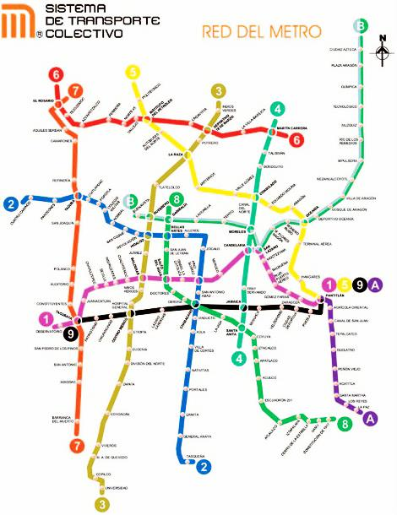
这样的设计…
main class： Line对象
布局算法
Class Station：站点属性
Class Label
Class Line： 属性
Station对象
Chapter5 面向对象基础

Slide 18
访问控制符
允许库创建者声明哪些东西是程序员可以使用的，哪些是不可使用的。这种访问控制的级别在“最大访问”和“最小访问”的范围之间.
分别包括：public，默认(无关键字)，protected以及private。下面的列表说明访问控制修饰符含义：
类的访问控制修饰符 |  |  | 类成员的访问控制修饰符
符号 | public | 无关键字 | public | 无关键字 | protected | private
含义 | 公共访问 | 默认访问 | 公共访问 | 默认访问 | 保护访问 | 私有访问
Chapter5 面向对象基础

Slide 19
公共访问控制符public
无论是类或者类成员，只要被声明成public，
就意味着它可以被从任何地方访问
  一个类作为整体对程序的其他部分可见，并不能代表类内的所有属性和方法也同时对程序的其他部分可见，前者只是后者的必要条件，类的属性和方法能否为所有其他类所访问，还要看这些属性和方法自己的访问控制符
  实例变量采用public关键字，这是一种非常糟糕的做法,破坏封装
Chapter5 面向对象基础

Slide 20
默认访问控制符
假如类或者类成员不含有一个明确的访问说明，说明它具有默认的访问控制特性。
默认的访问控制权规定类或者类成员只能被同一个包中的其他代码所访问，在包外不可见。这种访问特性称为包访问性。
Java语言中的包是类和接口的集合，它从更高级别上提供了对类和接口的存取保护和命名空间管理。
Chapter5 面向对象基础

Slide 21
包
未设定public或private访问权限, 包内的所有类可以访问它们，包外的无法访问。
一个Java程序文件只能定义一个public类，而且程序文件必须与它同名。为其它程序共享的类须经过编译进行打包，形成一个包文件，然后用import语句加以引用。
打包
  打包是在Java程序编译时进行的，注意参数 -d
  被编译程序所在路径 javac –d 被编译程序所在路径 被编译程序名.Java
  被编译程序的第一行用package 包名 ；给出它被打入的包，该包与系统创建的子目录同名
Chapter5 面向对象基础

Slide 22
私有访问控制符private
用private修饰的类成员只能被该类中的其他成员所访问，在该类外不可见。
例如，在Point2D类中有两个变量，它们被定义成以下形式：
private double x;
private double y;
  private（私有的）关键字用来确保可以访问这些实例变量的只能是Point2D类本身的方法。
在大多数实际应用的类中，有必要仅仅允许通过方法来对数据进行操作，维护封装。
Chapter5 面向对象基础

Slide 23
Code - private
//引用私有方法和修改私有成员变量
class def05_01{
private int x,y,z=0;
private void method1(){
int x=3,y=4,z;
z=x*y;
System.out.println("z="+z); }
public void show() {
System.out.println("z="+z); }
}
class ch05_01{
public static void main(String args[]){
def05_01 ss=new def05_01();
ss.method1(); //调用私有方法出错
ss.z=12; //修改私有变量出错
ss.show();
}
}
//引用公共方法和修改私有成员变量
class def05_01b {
private int x,y,z=0;
public void method1(){
int x=3,y=4,z;
z=x*y;
System.out.println("z="+z); }
public void show() {
System.out.println("z="+z); }
}
class ch05_01b {
public static void main(String args[]){
def05_01b ss=new def05_01b();
ss.method1();
ss.z=12;
ss.show(); }
}
Chapter5 面向对象基础

Slide 24
保护访问控制符protected
用protected修饰的类成员不但对于同一个包中
的其他类是可见的，而且对于其他包中该类的子类也是可见的。
比较项目 | private | 默认 | protected | public
同一类中可见 | 是 | 是 | 是 | 是
同一个包中对子类可见 | 否 | 是 | 是 | 是
同一个包中对非子类可见 | 否 | 是 | 是 | 是
不同包中对子类可见 | 否 | 否 | 是 | 是
不同包中对非子类可见 | 否 | 否 | 否 | 是
Chapter5 面向对象基础

Slide 25
Code - protected方法
//定义类的protected 方法，通过创建对象来引用此方法
class Max {
private int x,y;
protected int play(int s, int t) {
int m;
x=s;
y=t;
m=(x>y)?x/y:y/x;
return m;
}
}
public class ch05_02 {
public static void main(String args[]) {
int result;
Max ss = new Max();
result=ss.play(5,45);
System.out.println(" result= "+result);
}
}
使用protected定义的成员变量或方法具有二重性，类本身、子类或包中的方法可以访问它们，而其它类没有访问权限
Chapter5 面向对象基础

Slide 26
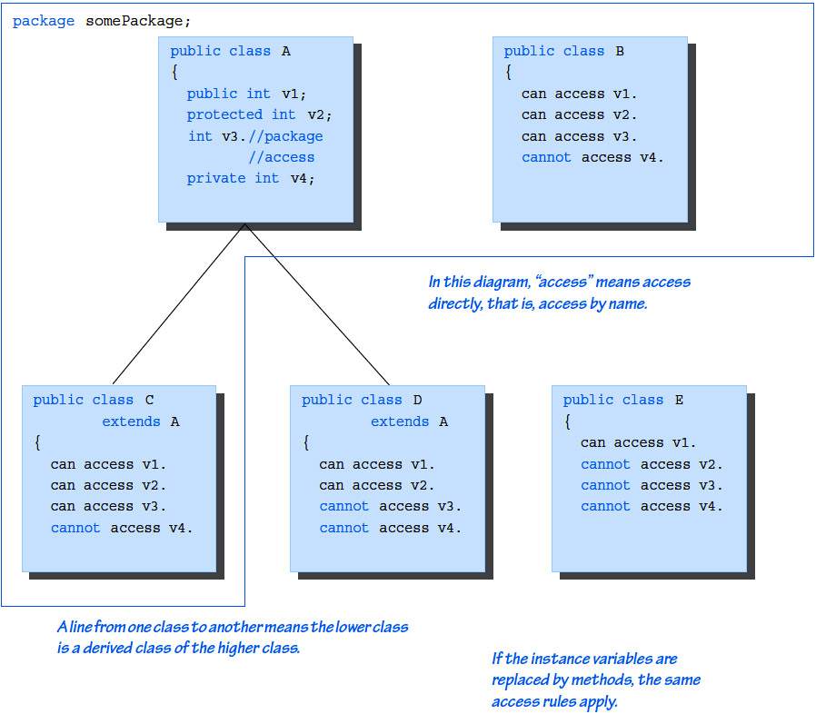
Chapter5 面向对象基础

Slide 27
目 录
1
面向对象概念
2
封 装
3
继 承
4
类和对象实现
Chapter5 面向对象基础

Slide 28
类的继承
类之间的继承关系是现实世界中遗传关系的直接模拟，它表示类之间的内在联系以及对属性和操作的共享，即子类可以沿用父类（被继承类）的某些特征。子类也可以具有自己独立的属性和操作。
子类从父类继承有两个主要的方面：
  属性的继承。例如，公司是一个父类，一个公司有名称、地址、经理、雇员等，这些都属于结构方面。
  方法的继承。一个父类定义了若干操作，如一个公司要有项目开发、利润创造、经理任命、员工录用等操作，子公司也将继承这些行为。
Chapter5 面向对象基础

Slide 29
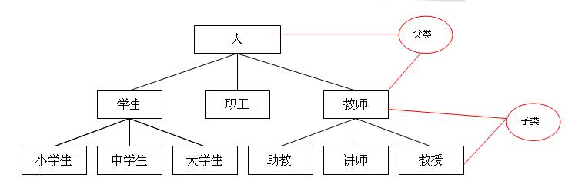
继承性
继承是OOP中一种由已有的类创建新类的机制。
一个父类（公共属性的集合）可以有多个子类（是父类的特殊化），一个子类只可以有一个父类
子类可以直接使用父类的方法，也可以根据需要修改父类中已经定义的方法（即不改变方法名，而修改方法的参数个数、参数类型）。父类和子类可有同名的方法（多态性）
单继承 vs 多重继承
Chapter5 面向对象基础

Slide 30
属性继承与隐藏
并不因为父类就意味着它有更多的功能。
恰恰相反，子类比它们的父类具有更多的功能。因为子类是父类的扩展，增加了父类没有的属性和方法。
  子类不能访问父类的private成员，但子类可以访问其父类的public成员。
  protected访问是public和private访问之间一个保护性的中间层次。
  虽然被继承的父类成员没有在子类声明中列出，但是这些成员确实存在于子类中。
Chapter5 面向对象基础

Slide 31
构造方法的继承
构造方法的继承应遵守以下原则
  子类可以无条件的继承父类不含参数的构造方法
  如果子类没有构造方法，则它继承父类无参数的构造方法作为自己的构造方法；
  如果子类有构造方法，那么在创建子类对象时，则将先执行继承下来的父类的构造方法，然后再执行自己的构造方法
  对于父类中包含有参数的构造方法，子类可以通过在自己的构造方法中使用super关键字来引用，而且必须是子类构造方法中的第一条语句。
Chapter5 面向对象基础

Slide 32
多态性
定义:由于父类和子类可以有同名的方法，在运行时
JVM根据方法的参数个数和类型的不同来查找、决
定执行哪个版本的方法，称为多态性
在程序执行时，JVM对对象某一方法的查找是从该对象类所在层次开始，沿类等级逐级向上进行，把第一个方法作为所要执行的方法。所以，子类的方法可以屏蔽父类的方法
例如 ：
  java.io.InputStream.read(byte[] b)
  java.io.FileInputStream.read(byte[] b)
Chapter5 面向对象基础

Slide 33
目 录
1
面向对象概念
2
封 装
3
继 承
4
类和对象实现
Chapter5 面向对象基础

Slide 34
类的定义
类定义的格式:
[ 类修饰符] class 类名
[ extends 父类名 ]
[ implements 接口名 ] {
成员变量定义；
方法定义；
}
定义类的结构包含有类说明
和类的实体两部分。类的说明部分由关键字class与类名组成；类体包括变量的说明、方法的定义与实现两个部分。
类名的第一个字母要大写。
类体要用花括号{ }括起来。
创建类对象一般形式：
类名 对象变量 = new 类名(参数1，参数2，…);
或者
类名 对象变量；
对象变量 = new 类名(参数1，参数2，…);
Chapter5 面向对象基础

Slide 35
实践 - 类的定义
定义一个People类，包括：
  两个成员属性：姓名，住址
  构造方法，用于设置两个成员属性的初值
  成员方法 setinfo ，供外部调用，改变两个成员属性的值
  成员方法 showname，供外部调用，返回“姓名”的值
Chapter5 面向对象基础

Slide 36
类的定义
//创建一个新人物
class People {
private int age;
private String name;
public void setinfo(int myage age, String myname){
age = myage; name = myname;
}
public String showname(){
return "["+ age + ", " + name + "]";
}
}
public class ch05_People{
public static void main(String args[]){
People someguy = new People();
someguy. setinfo( 18, “SUN" );
System.out.println(someguy.showname());
}
}
Chapter5 面向对象基础

Slide 37
对象的初始化和构造方法
构造方法是一个类方法中方法名与类名相同的类方法，
它的作用是当使用new关键字创建一个对象时，自动
调用并对新建对象进行初始化操作.
构造方法的特点
  构造方法与类名相同
  构造方法没有返回值，不定义返回类型
  构造方法可以重载，针对参数数量和类型定义多个同名构造方法
  构造方法可以继承，子类可以继承父类的构造方法
  构造方法不能由编程人员显式地直接调用，它是在对象创建时
  由new 运算符自动调用的
  构造方法只用来对类实例进行初始化，目的在于简化初始化操作
在Java中，对象的创建和初始化是统一的——两者缺一不可
Chapter5 面向对象基础

Slide 38
构造方法—构造方法的作用
构造方法的作用
  对象初始化
  引入更多的灵活度（变量赋值或更复杂的操作）
  类中可以不定义构造方法
每个类都至少有一个构造方法，如果程序员没有为类定义构造方法，系统会自动为该类生成一个默认的构造方法。
  默认构造方法的名字与类名相同，它的参数列表和方法体均为空，自动将所有实例变量初始化为默认值
  (数值型为0，布尔型为false，字符型为‘\u0000’，对象型为null ).
一旦定义了自己的构造方法，默认构造方法将不再起作用。
特别提示：成员方法内的（局部）变量若加访问控制符，必则必须初始化。
Chapter5 面向对象基础

Slide 39
Code
//如何将没有设计构造器的类添加构造器
// 研究带有构造器的类与没有构造器的类之间的区别
class Student { //定义 Student 类
static long sum=0;
String name; String address;
String grade; static int score;
public static long collect() { //定义类的方法
sum+=score; return sum;
}
public void setInfo(String x1,String x2,String x3){
name=x1; address=x2; grade=x3;
}
public void setScore(int y){
score=y; }
}
public class ch05_Student {
public static void main(String args[] ) {
Student zhang=new Student(); //创建Student类的对象
zhang. setInfo (“张三”, “屯溪路”, “计算机学院");
zhang.setScore(90); zhang.collect();
Student wang=new Student(); //创建Student类的对象
wang. setInfo ("王五", "屯溪路", "计算机学院 ");
wang.setScore(85);
System.out.println (zhang.name+zhang.address+zhang.grade);
System.out.println (wang.name+wang.address+wang.grade);
System.out.println ( "总成绩是 "+wang.collect( ));
}
}
引用getMessage()方法对Student类进行初始化
课件代码：
ch05_Student.java
Chapter5 面向对象基础

Slide 40
Code
//采用构造方法实现上述功能,研究带有构造器的类与没有构造器的类之间的区别
class Student {
static long sum=0;
String name; String address;
String grade; static int score;
public static long collect() { //定义类的方法
sum+=score;
return sum;
}
Student (String x1, String x2, String x3, int y) {
name=x1; address=x2;
grade=x3; score=y;
}
}
public class ch05_Student2 {
public static void main(String args[] ) {
Student zhang;
zhang=new Student("张三","屯溪路", "计算机学院",90);
zhang.collect();
Student wang=new Student ("李四","屯溪路", "计算机学院“,85);
System.out.println(zhang.name + zhang.address + zhang.grade);
System.out.println(wang.name + wang.address + wang.grade);
System.out.println( " 总成绩是 "+ wang.collect());
}
}
当类使用new创建对象时，自动调用与类名相同的构造方法，同时将参数带入初始化的成员变量
课件代码：
ch05_Student2.java
Chapter5 面向对象基础

Slide 41
本章总结
本章我们学习了面向对象编程的基本概念。
  面向对象概念
  封装与继承
  类和对象实现
  访问控制权限
Chapter5 面向对象基础

Slide 42
作业与练习
什么是对象？如何创建对象？
什么是构造方法？构造方法有哪些特点？
什么是类的封装？如何对成员变量和方法的访问权限的设置达到数据封装的目的？
子类能够继承父类的哪些成员变量和方法？
编制程序，给定圆的半径和高度，计算圆柱体的体积，利用引用对象方法的形式表示。
补充阅读：
  《面向对象分析与设计（第3版）》 Grady booch著
Chapter5 面向对象基础

Slide 43

作业与练习-续
Design a class named Fan to represent a fan. The class contains:
  Three constants named SLOW, MEDIUM, and FAST with values 1, 2, and 3 to
denote the fan speed.
  A private int data field named speed that specifies the speed of the fan (default SLOW).
  A private boolean data field named on that specifies whether the fan is on (default false).
  A private double data field named radius that specifies the radius of the fan (default 5).
  A string data field named color that specifies the color of the fan (default blue).
  The accessor and mutator methods for all four data fields.
  A no-arg constructor that creates a default fan.
  A method named toString() that returns a string description for the fan.
  If the fan is on, the method returns the fan speed, color, and radius in
  one combined string. If the fan is not on, the method returns fan color
  and radius along with the string “fan is off” in one combined string.
Implement the class. Write a test program that creates two Fan objects. Assign maximum speed, radius 10, color yellow, and turn it on to the first object. Assign medium speed, radius 5, color blue, and turn it off to the second object.
Display the objects by invoking their toString() method.
Chapter5 面向对象基础

Slide 44
Thank You !

Slide 45
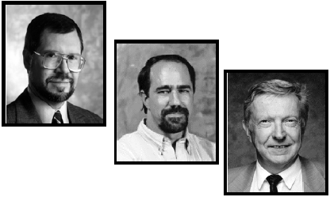
写在“Thank You”之后……
UML的诞生－ Rational三剑客
Jim Rumbaugh
Ivar Jacobson
Grady Booch
大话设计模式，程杰，清华大学出版社
大象——Thinking in UML(第二版)，谭云杰，中国水利水电出版社
UML参考手册 （第2版），James Rumbaugh,Ivar Jacobson,Grady Booch
Chapter5 面向对象基础

Slide 46
包 与 访问控制 – “不设包”
People类
访问
ch05_nopakage(主类)
ch05_nopakage.Java
Chapter5 面向对象基础

Slide 47
包 与 访问控制– “在同一包内”
MyLib 包
People类
访问
ch05_pakaged类 (主类)
ch05_pakaged.Java
Chapter5 面向对象基础

Slide 48
包 与 访问控制 - “在包外访问”
MyLib 包
“ch05_BetweenPackage1.Java”源文件中定义的“ch05_BetweenPackage1类对象” 访问 “People.Java”源文件中定义的 “People类对象”
People类
访问
ch05_BetweenPackage1类 (主类)
ch05_BetweenPackage1
Chapter5 面向对象基础

Slide 49
包 与 访问控制 - “在另外包内访问”
主类能否访问到Student类？
如何设置访问控制符 ？
MyLib 包
People类
继承
……
Student 类
MyApp 包
Ch05
_BetweenPackage2类 (主类)
访问
ch05_BetweenPackage2
Chapter5 面向对象基础

Slide 50
包 与 访问控制 – “不设包”
Default包
People类
访问
Ex01 类 (主类)
Chapter5 面向对象基础

